Slide 1
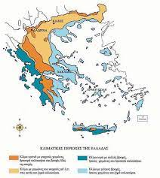
ΤΟ ΚΛΙΜΑ ΤΗΣ ΕΛΛΑΔΑΣ μαθημα 20
ΜΑΘΗΜΑ 20

Slide 2
ΠΑΡΑΓΟΝΤΕΣ ΠΟΥ ΕΠΗΡΕΑΖΟΥΝ ΤΟ ΚΛΙΜΑ
Το κλίμα της Ελλάδας είναι Μεσογειακό (υποκατηγορία του Εύκρατου κλίματος). Οι παράγοντες που επηρεάζουν το κλίμα της είναι οι ίδιοι που επηρεάζουν κάθε περιοχή.
ΓΕΩΓΡΑΦΙΚΟ ΠΛΑΤΟΣ: η Ελλάδα βρίσκεται στη βόρεια εύκρατη ζώνη και λόγω της θέσης της έχει μεγάλη ηλιοφάνεια (είναι η δεύτερη σε ηλιοφάνεια στην Ευρώπη μετά την Ισπανία). Στο βόρειο της το κλίμα είναι ψυχρότερο από το νότιο.

Slide 3
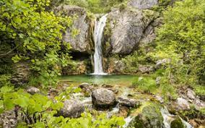
ΠΑΡΑΓΟΝΤΕΣ ΠΟΥ ΕΠΗΡΕΑΖΟΥΝ ΤΟ ΚΛΙΜΑ
ΑΠΟΣΤΑΣΗ ΑΠΟ ΤΗ ΘΑΛΑΣΣΑ: Στην Ελλάδα δεν υπάρχει περιοχή που να απέχει από τη θάλασσα παραπάνω από 150 χλμ., ενώ το μήκος των ακτών της ξεπερνά τα 15.000 χλμ. Επομένως, ο ρόλος της θάλασσας είναι καθοριστικός, αφού κάνει το κλίμα πιο ήπιο (μέτριες θερμοκρασίες χειμώνα- καλοκαίρι).

Slide 4
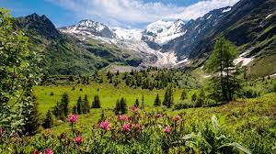
ΠΑΡΑΓΟΝΤΕΣ ΠΟΥ ΕΠΗΡΕΑΖΟΥΝ ΤΟ ΚΛΙΜΑ
ΥΨΟΜΕΤΡΟ: Η Ελλάδα είναι η τρίτη πιο ορεινή χώρα της Ευρώπης ( μετά την Νορβηγία και την Αλβανία) με περισσότερες από 40 βουνοκορφές να ξεπερνούν σε ύψος τα 2000μ. Φυσικά, το κλίμα στα ορεινά είναι αρκετά ψυχρότερο από ότι στις πεδινές περιοχές.

Slide 5
ΕΙΔΙΚΕΣ ΤΟΠΙΚΕΣ ΣΥΝΘΗΚΕΣ
ΕΙΔΙΚΕΣ ΤΟΠΙΚΕΣ ΣΥΝΘΗΚΕΣ: Σε ορισμένες περιοχές της χώρας μας φυσούν τοπικοί άνεμοι.
Χαρακτηριστικός νοτιοδυτικός, θερμός και ξηρός άνεμος το καλοκαίρι είναι ο Λίβας. Το όνομα προέρχεται από την λέξη Λίβυος, διότι πνέει από τη Λιβύη.
Ο λίβας είναι κατά βάση ένας ήπιας ταχύτητας ξηρός και θερμός άνεμος, ο οποίος πνέει στη Μεσόγειο καθ' όλη τη διάρκεια του έτους, ωστόσο επηρεάζει κατά κύριο λόγο την Κορσική.

Slide 6
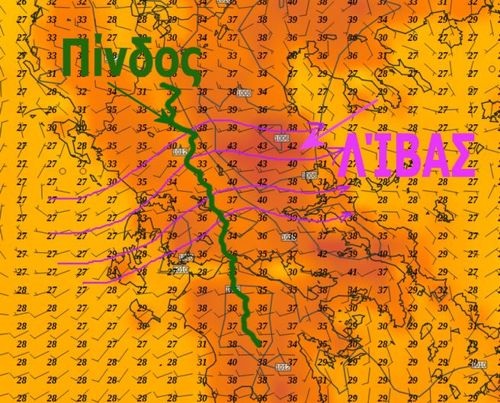
ΛΙΒΑΣ
Ο λίβας είναι κατά βάση ένας ήπιας ταχύτητας ξηρός και θερμός άνεμος, ο οποίος πνέει στη Μεσόγειο καθ' όλη τη διάρκεια του έτους, ωστόσο επηρεάζει κατά κύριο λόγο την Κορσική

Slide 7
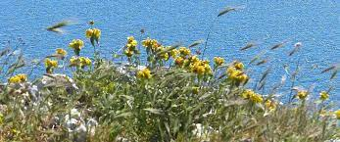
ΛΙΒΑΣ
Στην υπόλοιπη επικράτεια είναι πιο εμφανής τους καλοκαιρινούς μήνες, οπότε και συνοδεύεται από απότομη αύξηση της θερμοκρασίας. Στην παραδοσιακή γεωργία έχει επικρατήσει να λέγεται πως ο λίβας καίει τα σπαρτά, καθώς τα χαρακτηριστικά του ευνοούν την αφυδάτωση των καλλιεργειών, οδηγώντας ενδεχομένως στην αποξήρανσή τους ή ακόμη και σε καταστροφή της σοδειάς. Στη θάλασσα, ο λίβας μπορεί να επιφέρει μπουρίνια και θαλασσοταραχή, ωστόσο δεν διαρκεί συνήθως πάνω από μία-δυο μέρες.

Slide 8
ΒΑΡΔΑΡΗΣ
Χαρακτηριστικός βόρειος άνεμος στην Μακεδονία είναι ο βαρδάρης. Ο Βαρδάρης ή Αξιώτης, είναι ισχυρός βορειοδυτικός άνεμος που φυσά κατά μήκος της κοιλάδας του Αξιού ποταμού και επηρεάζει κυρίως τις περιοχές εκατέρωθεν αυτού. Ο άνεμος προκαλείται όταν δημιουργούνται οι κατάλληλες κλιματολογικές συνθήκες στην περιοχή με ατμοσφαιρική πίεση υψηλότερη στη νότια Βαλκανική από την περιοχή του Αιγαίου. Ο Βαρδάρης καταλήγει στο Θερμαϊκό, όπου και εξασθενεί.

Slide 9
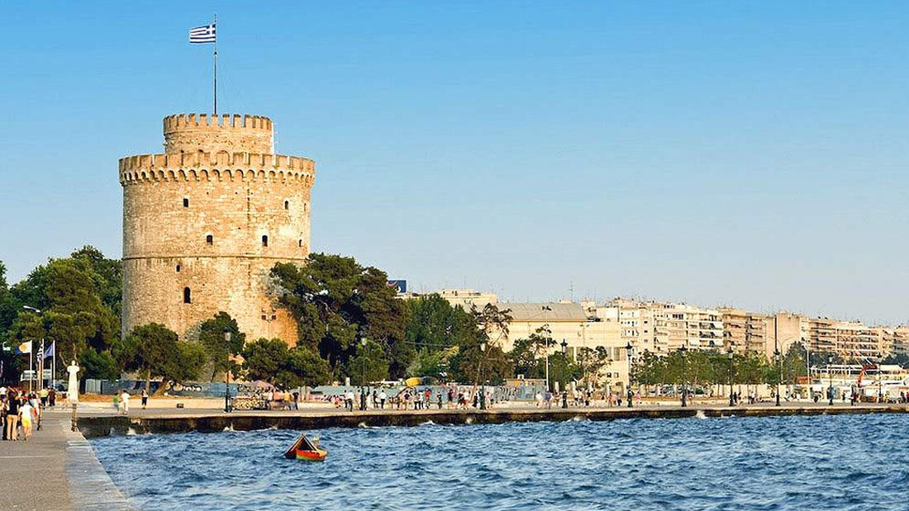
ΒΑΡΔΑΡΗΣ
Είναι ξηρός και ψυχρός άνεμος με μεγάλες ταχύτητες και φυσά αρκετές ημέρες του χρόνου, ιδιαίτερα τον χειμώνα. Οι απότομες αλλαγές στην θερμοκρασία του εδάφους μπορεί να είναι και ακραίες, όπως στις 12 με 13 Ιανουαρίου 2003, όταν η μέγιστη θερμοκρασία έπεσε από τους 19 στους 2 βαθμούς Κελσίου και οι δυνατοί άνεμοι κατέγραψαν αρκετές μέγιστες ριπές.

Slide 10
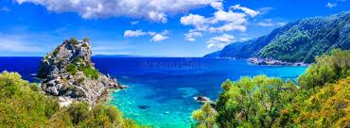
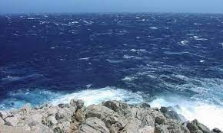
ΜΕΛΤΕΜΙΑ
Στο τέλος της άνοιξης και το καλοκαίρι πνέουν στο Αιγαίο, τα μελτέμια από τα βορειοανατολικά.
Η πρώτη ιστορική γραπτή αναφορά για το μελτέμι έγινε στο έργο του Αριστοτέλη (384 – 322 πΧ) με τον τίτλο «Μετεωρολογικά».

Slide 11
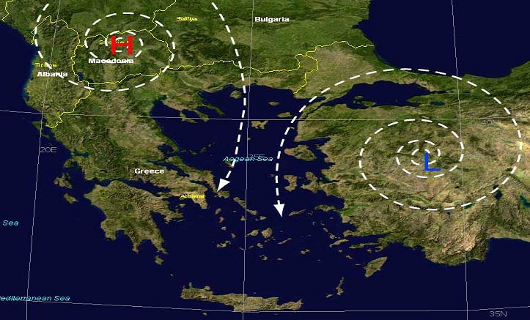

Slide 12
ΜΕΛΤΕΜΙΑ
Στο έργο του αυτό, ο πατέρας της Μετεωρολογίας κάνει ιδιαίτερη αναφορά στους, βόρειας διεύθυνσης, ανέμους που πνέουν κατά τη διάρκεια του θέρους, δίνοντας τους την ονομασία «ετήσιες», που αποτελεί και τον ελληνικό όρο που περιγράφει αυτό το τόσο σπουδαίο μετεωρολογικό φαινόμενο.
Σύμφωνα λοιπόν με τον Αριστοτέλη οι άνεμοι αυτοί πνέουν μετά το θερινό ηλιοστάσιο, το οποίο είναι στις 21 Ιουνίου, και την Ανατολή του αστερισμού του «Κυνός» που ανατέλλει την 25η Ιουλίου και έχει ως πιο λαμπρό αστέρι τον γνωστό Σείριο.

Slide 13
‘ΆΛΛΕΣ ΕΙΔΙΚΕΣ ΣΥΝΘΗΚΕΣ
Ωστόσο το κλίμα της Ελλάδας, διαμορφώνουν και άλλοι παράγοντες.
Η θέση της κοντά στην Σαχάρα, από όπου ξεκινάνε θερμοί άνεμοι και κατά την διάρκεια του χειμώνα κάνουν ηπιότερο το κλίμα στις περιοχές που επηρεάζουν.
Το χειμώνα πνέουν ψυχροί άνεμοι από την Σιβηρία (βορράς), που ρίχνουν την θερμοκρασία στις περιοχές που τους δέχονται.

Slide 14
Η ΟΡΟΣΕΙΡΑ ΤΗΣ ΠΙΝΔΟΥ
Ή οροσειρά της Πίνδου, διαμορφώνει το κλίμα των περιοχών που χωρίζει (Δυτική – Ανατολική Ελλάδα)
Επομένως στα δυτικά, τα πλούσια σε υγρασία σύννεφα που έρχονται από το Ιόνιο δίνουν έντονες και συχνές βροχοπτώσεις
Παράλληλα, ίδια οροσειρά εμποδίζει τους βόρειους ψυχρούς ανέμους να επηρεάσουν το κλίμα της δυτικής Ελλάδας.
Αντίθετα, ανατολικά της οροσειράς, οι βροχοπτώσεις είναι λιγότερες και η επίδραση των βόρειων ψυχρών ανέμων είναι εντονότερη.

Slide 15
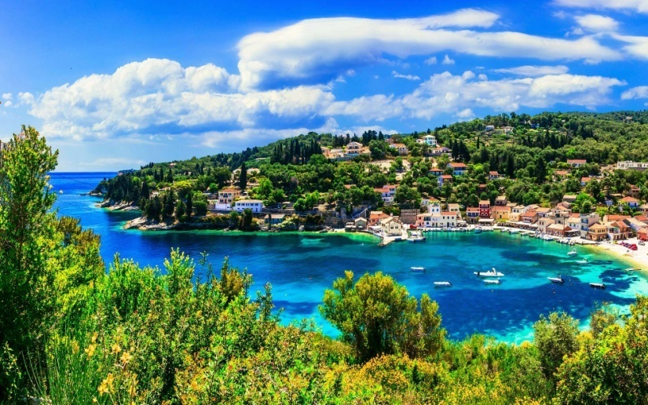
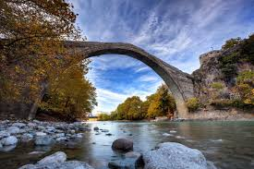
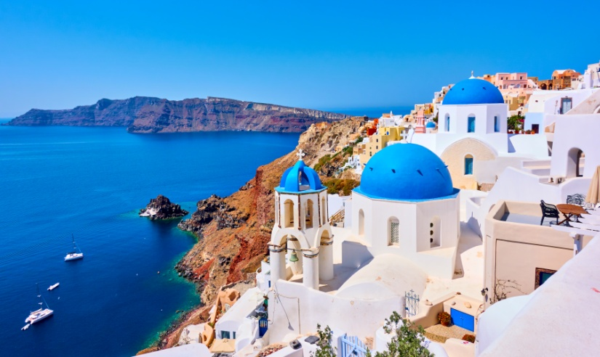
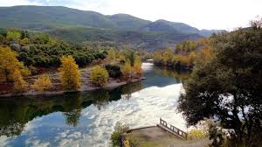
ΚΛΙΜΑ ΕΛΛΑΔΑΣ
Το συμπέρασμα είναι ότι η Ελλάδα έχει Μεσογειακό Εύκρατο κλίμα αλλά σε ορισμένες περιοχές επικρατούν επιμέρους κλιματικοί τύποι.

Slide 16
ΕΠΙΜΕΡΟΥΣ ΚΛΙΜΑΤΙΚΟΙ ΤΥΠΟΙ
Ορεινό κλίμα (κλίμα ύψους): Βαρείς χειμώνες με χιονοπτώσεις και χιονοθύελλες, πολύ δροσερά καλοκαίρια. Επικρατεί σε ορεινές περιοχές της ηπειρωτικής Ελλάδας και της Κρήτης.
Μεταβατικό κλίμα: Χειμώνες μεγάλης διάρκειας με χαμηλές θερμοκρασίες, πολύ ζεστά καλοκαίρια, μεγάλο θερμοκρασιακό εύρος. Επικρατεί σε Θεσσαλία, Μακεδονία, Θράκη, Ήπειρο.
Θαλάσσιο μεσογειακό κλίμα: Ήπιοι βροχεροί χειμώνες, ζεστά και υγρά καλοκαίρια. Επικρατεί στα νησιά και τις ακτές του Ιονίου Πελάγους.
Χερσαίο μεσογειακό κλίμα: Ήπιοι χειμώνες με λίγες βροχές, ζεστά και ξηρά καλοκαίρια.Επικρατεί στα νησιά και τις ακτές του Αιγαίου Πελάγους.

Slide 17
ΠΛΕΟΝΕΚΤΗΜΑΤΑ ΤΟΥ ΚΛΙΜΑΤΟΣ
Το ήπιο κλίμα της Ελλάδας είναι ένας από τους παράγοντες που επηρεάζουν μεγάλο αριθμό τουριστών, ώστε να επιλέξουν τη χώρα μας για τις διακοπές τους, κυρίως το καλοκαίρι.
Οι ισχυροί άνεμοι που πνέουν σε αρκετά νησιά του Αιγαίου, αλλά και σε περιοχές της ηπειρωτικής Ελλάδας επιτρέπουν την κατασκευή αιολικών πάρκων για την παραγωγή ηλεκτρικής ενέργειας. Εξάλλου η αξιοποίηση των ανέμων, κυρίως για γεωργικές δραστηριότητες, είναι πολύ παλιά συνήθεια στη χώρα μας. Μόνο στον νομό Λασιθίου, στην Κρήτη, υπήρχαν παλαιότερα χιλιάδες ανεμόμυλοι για την άντληση νερού!
Επίσης, μεγάλος αριθμός κατοίκων της χώρας μας έχει εγκαταστήσει ηλιακούς συλλέκτες, ώστε να αξιοποιεί την άφθονη ηλιακή ενέργεια για παροχή ζεστού νερού. Είναι χαρακτηριστικό πως στη χώρα μας οι τοποθετημένοι ηλιακοί συλλέκτες (ηλιακοί θερμοσίφωνες) είναι περισσότεροι από κάθε άλλο κράτος της Ευρώπης, ενώ έχουμε και την καλύτερη τεχνογνωσία στον τομέα αυτόν.

Slide 18
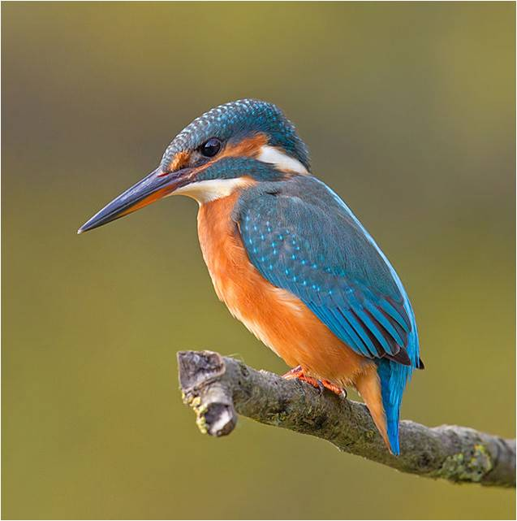
Επεκτείνω τις γνώσεις μου
Οι αλκυονίδες μέρες
Αλκυονίδες μέρες ονομάζουμε την περίοδο του χειμώνα κατά την οποία στην Ελλάδα (και γενικότερα στην ανατολική Μεσόγειο) τη χειμερινή κακοκαιρία διακόπτουν λίγες συνεχόμενες ηλιόλουστες μέρες. Η αλκυόνα, ένα πτηνό που αυτή την περίοδο γεννά τα αυγά του, έδωσε το όνομα της σ' αυτή την περίοδο. Οι αλκυονίδες μέρες εμφανίζονται συνήθως την τελευταία εβδομάδα του Δεκεμβρίου, το δεύτερο δεκαπενθήμερο του Ιανουαρίου ή τη δεύτερη εβδομάδα του Φεβρουαρίου και κρατούν από τρεις έως επτά μέρες.

Slide 19
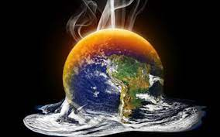
Η κλιματική αλλαγή στη χώρα μας
Η κλιματική αλλαγή, που εντείνεται τα τελευταία χρόνια, κάνει λιγότερο ψυχρούς τους χειμώνες στη χώρα μας, ενώ ταυτόχρονα παρατηρείται (από τη δεκαετία του 1950) σταδιακή μείωση των βροχοπτώσεων. Σύμφωνα με τα κλιματικά σενάρια για το μέλλον της χώρας μας, είναι πολύ πιθανό μέχρι το 2070 να υπάρξει σοβαρή κλιματική αλλαγή στην Ελλάδα, με θερμότερα καλοκαίρια, περισσότερα περιστατικά καύσωνα και σημαντική μείωση των βροχοπτώσεων, φαινόμενα που θα προκαλέσουν σοβαρά προβλήματα σε μεγάλο αριθμό κατοίκων της χώρας.

